Slide 1
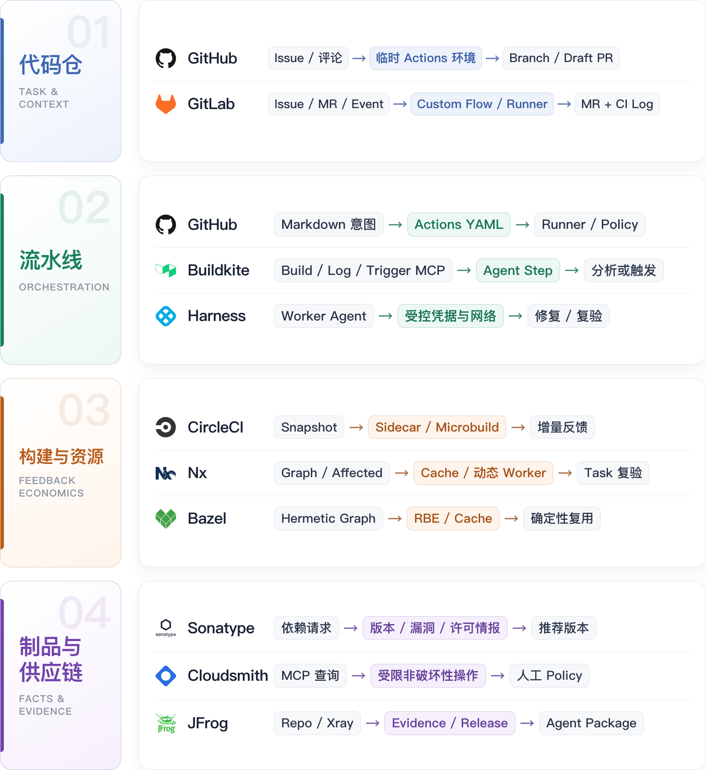
Agent 长程任务正推动 CI/CD 基础设施向上下文协作、动态运行、快速验证与供应链事实演进
代表公司的差异化路径
共同演进与公司证据解释
驱动：长时异步 · 并行会话 · 多轮迭代 · 跨工具副作用
01 代码仓
代码事实源 → Agent 任务、上下文与候选变更协作面
GitHub：Issue / 评论变成异步任务，在临时 Actions 环境执行，最终以 Branch / Draft PR 交付；仓库闭合了委托、执行和审查
GitLab：仓库事件触发 Custom Flow，Runner 执行后把 Session、CI Log 与结果关联回 MR；仓库承担运行归因和候选交付
基础设施响应：任务、仓库规则、运行上下文和候选变更需要版本化、可检索、可接续。
02 流水线
固定 Job / DAG → 承载 Agent Session 与 Tool 调用的动态运行时
GitHub：Markdown 意图编译为 Actions YAML，Agent Job 仍运行在 Runner、权限与 Policy 中——自然语言没有替代流水线控制面。
Buildkite：把 Build State、Log 与 Trigger 暴露为 Tool，再由 Agent Step 分析或触发——流水线开始原生承载 Tool 调用。
Harness：把隔离 Worker、凭据、网络和 Autofix 轮次纳入同一环境——模型调用被扩展为完整 Agent Runtime。
基础设施响应：流水线需要承载 Session、事件、Tool 调用、结构化输出和运行成本。
03 构建与资源
开发提速工具 → 高频验证与资源调度底座
CircleCI：用预热 Snapshot 和 Microbuild 拆出快速验证内环，完整 CI 继续兜底——验证路径开始针对 Agent 多轮试错重构。
Nx：用 Graph / Affected 选择任务，再连接 Cache、动态 Worker 与 Self-Healing 复验——任务图、算力和 Oracle 形成反馈系统。
Bazel：Hermetic Graph、Remote Cache 与 RBE 不是 Agent 新发明，但为并行任务提供确定性复用和远程算力——既有底座因新任务模式升值。
基础设施响应：降低排队、冷启动和重复计算，并动态调度 Worker 与远程算力。
04 制品与供应链
文件存储 → 可查询事实、交付证据与行为资产面
Sonatype：把版本、漏洞、许可和推荐版本前移到 Agent 选择依赖的时点——依赖决策从模型记忆转向实时事实。
Cloudsmith：把制品与漏洞能力暴露为 Tool，并只开放非破坏动作——平台从可查询扩展到受限可行动。
JFrog：把 Repo、Xray、SBOM、Evidence 与 Release Tool 化，并开始管理 Skill / Prompt / MCP——制品对象扩展到 Agent 行为资产。
基础设施响应：版本、风险、来源、Digest 与行为资产需要能够被机器实时查询、绑定和追溯。
洞察
总结
1. 跨系统 Agent 的约束不只在模型能力，更在上下文能否复用；将规则、事件、任务图和制品事实转为可查询、可版本化接口。
2. Agent 将一次提交放大为多轮并行尝试；应以影响分析、缓存和可复用环境增强快速验证，并按资源利用率弹性调度算力。
Notes:
讲解主线
1. 左侧不是公司横向排名，而是同一类基础设施中不同厂商已经采用的差异化演进路径。
2. 右侧从上到下归纳四个共同方向：代码仓承载任务与上下文；流水线成为 Agent Session 与 Tool 调用的动态运行时；构建与底层资源成为高频验证和弹性调度底座；制品与供应链平台提供实时事实、交付证据和 Agent 行为资产。
3. 页面只证明演进方向，不表示行业已普遍完成转型，也不外推统一 ROI。
公司变化说明
- GitHub：Coding Agent 把 Issue 或评论转成异步任务，在临时 Actions 环境读取仓库上下文并形成改动，最终以 Branch 或 Draft PR 交付；Agentic Workflows 把 Markdown 意图编译为 Actions YAML，仍由 Runner、权限与 Policy 执行。
- GitLab：Issue、MR、评论或 Pipeline Event 可触发 Custom Flow；Flow 在 Runner 执行，并把 Session、CI Job Log 与候选结果重新关联到 MR。
- Buildkite：MCP 把 Build State、Log 与 Trigger 暴露为 Tool，Agent Step 可在 Pipeline 内分析日志或触发后续构建。
- Harness：Worker Agent 把非 Root 执行、Credential Broker、Egress Proxy、短期 Runtime Token 与 Autofix 复验轮次纳入同一运行环境。
- CircleCI：Chunk Sidecar / Microbuild 使用预热快照、增量同步和精简结果提供快速内环，完整 CI 继续承担系统级验证。
- Nx：Project Graph 与 Affected Analysis 选择受影响任务，再通过 Remote Cache 和动态 Worker 分发；Self-Healing 生成候选修复后重跑原失败 Task。
- Bazel：Hermetic Action Graph、Remote Cache 与 RBE 早于大模型存在，但为并行 Agent 提供确定性复用和远程算力承载；变化是既有构建能力因新任务模式升值。
- Sonatype：MCP 把版本、漏洞、许可证、维护状态和推荐版本前移到 Agent 选择依赖的时点。
- Cloudsmith：MCP 把漏洞、版本和部分制品管理能力暴露为 Tool，并只开放非破坏性动作。
- JFrog：MCP 覆盖 Repository、Xray、SBOM、Evidence 与 Release；Agent Packages Repository 开始存放 Skill、Plugin、Prompt 与 MCP Server。
证据边界与状态
- GitHub Cloud Agent、GitLab Agent Platform / Custom Flows 为 GA；GitHub Agentic Workflows 为 Public Preview。
- JFrog MCP 为 Beta，Skills / Agent Packages 的部分能力为 Open Beta。
- CircleCI 性能数字属于厂商自测；本页不展示或外推。
- MCP、CLI/API 或 Tool 可调用不等于获得合并、发布、Policy 激活或制品删除授权。
[Sources]
GitHub Copilot coding agent GA: https://github.blog/changelog/2025-09-25-copilot-coding-agent-is-now-generally-available/
GitHub Cloud Agent docs: https://docs.github.com/en/copilot/how-tos/use-copilot-agents/cloud-agent/use-cloud-agent-on-github
GitLab Duo Agent Platform: https://docs.gitlab.com/user/duo_agent_platform/
GitHub Agentic Workflows: https://docs.github.com/en/enterprise-cloud@latest/copilot/concepts/agents/about-github-agentic-workflows
Buildkite AI agents in Pipelines: https://buildkite.com/docs/platform/ai-agents
Harness Worker Agents: https://developer.harness.io/docs/platform/harness-ai/core-capabilities/in-your-pipelines/harness-agents/
CircleCI Agentic Validation: https://circleci.com/blog/agentic-validation-needs-different-infrastructure/
Nx Self-Healing CI: https://nx.dev/docs/features/ci-features/self-healing-ci
Nx Dynamic Agents: https://nx.dev/docs/features/ci-features/dynamic-agents
Bazel Remote Execution: https://bazel.build/remote/rbe
Bazel Remote Cache: https://bazel.build/remote/caching
Sonatype Guide: https://www.sonatype.com/press-releases/introducing-guide-for-secure-agentic-development
Cloudsmith MCP: https://cloudsmith.com/changelog/manage-your-supply-chain-using-natural-language-with-mcp
JFrog Skills and MCP: https://jfrog.com/blog/ai-agents-jfrog-skills-mcp-tools/
Logo provenance (GitHub, GitLab, Buildkite, CircleCI, Nx, Bazel, Sonatype, Cloudsmith, JFrog): https://simpleicons.org/
Harness logo: https://www.harness.io/press-kit

